Slide 1
Informace o přijímacím řízení na SŠ ve školním roce 2022-2023 pro školní rok 2023-2024

Slide 2
Program
Kam na školu?
Informace k přijímacímu řízení pro rodiče žáků 9. tříd
Dotazy
Prezentace bude uložena na: webových stránkách školy
http://www.zsbites.cz/

Slide 3
Absolventi
V loňském školním roce vycházelo z devátých tříd 94 tisíc dětí, o rok dříve to bylo 89 tisíc a třeba v roce 2017 jen 76 tisíc. Jejich počty tedy už pár let rostou. Kolik je deváťáků letos?
Sběr dat o počtu žáků zapsaných v základních školách provádí ministerstvo školství a data ještě nejsou dostupná. Každoročně probíhá právě po začátku školního roku. V roce 2021/2022 bylo na základních školách v osmé třídě 105 213 žáků, dá se předpokládat, že většina z nich pokračuje do deváté třídy.
Zdroj: https://www.idnes.cz/magaziny/specialy/kapacita-strednich-skol-je-dostatecna.A221018_141835_magazin-special2r_pecve

Slide 4
Kam na školu?
Deváťáci si SŠ vybírají podle svých zájmů, schopností, dovedností, ale také podle toho, jak jsou hodnoceni známkami ve škole
Typy SŠ – všeobecné vzdělání Gymnázia
( žák není rozhodnut pro konkrétní povolání, učení mu nedělá potíže, je všestranně nadaný, své rozhodnutí posouvá o čtyři roky, po dosažení maturity)
  - odborné vzdělání SOŠ- CHEMICKÁ, STROJNÍ, ZDRAVOTNÍ, VETERINÁRNÍ, EKONOMICKÁ, STAVEBNÍ, GRAFICKÁ, PEDAGOGICKÁ, KNIHOVNICKÁ, OBCHODNÍ - některé školy zřizují LYCEA- vzdělávací program gymnázia, ale jsou zde i odborné předměty (žák má vyhraněný zájem určitým směrem, pro své povolání potřebuje odborné vzdělání s maturitou, po čtyřletém studiu odchází pracovat, ale má i možnost studovat VŠ)
- učení obory – dají se studovat na SOŠ nebo přímo na UČILIŠTÍCH (žáci mají určité dovednosti, které zde zúročí, získají výuční list v daném oboru, po vyučení, které obvykle trvá tři roky, odchází do pracovního poměru)

Slide 5
STŘEDNÍ ŠKOLY DLE SÍDLA
Dobrá dostupnost- autobus, MDH
Brno
Tišnov
Velké Meziříčí
Zastávka u Brna
Jihlava
Bydlení na internátě
Třebíč
Havlíčkův Brod
Boskovice

Slide 6
Zdroje informací o středních školách
www.mvcr.cz
(legislativa – Sb. zák.)
webové stránky SŠ (k 31.1. 2023 mají školy povinnost zveřejnit informace k PŘ)
www.msmt.cz
(např. přihlášky)
www.cermat.cz
(jednotné přijímací zkoušky)
www.infoabsolvent.cz
Popis oborů, test zájmů a schopností,

Slide 7
Další zdroje informací
přehled: tištěná publikace Atlas škol pro kraj Vysočina
http://www.atlasskolstvi.cz/
Školský portál Kraje Vysočina
Dny otevřených dveří – virtuální prohlídky, prezentace škol
informační letáky na nástěnce u VP
Informační a poradenské středisko ÚP ŽĎÁR NAD SÁZAVOU

Slide 8
Vycházející žáci ve školním roce 2021-22
Na SŠ se hlásilo 89 žáků - podali celkem 170 přihlášek,
8 žáků dalo jen jednu přihlášku,
 | - 73 žáků z devátých tříd
 | - 2 ze sedmé na šestileté gymnásium
 | - 14 žáků z pátých tříd na osmileté gymnásium
 | podalo se 43 přihlášek na gymnásium -19 na G Velké Meziříčí
 | na SOŠ 78 přihlášek - nejvíce na ekonomické obory 11 přihlášek |  |  | ekonomické obory -11 přihlášek
 | na SOU 56 přihlášek - 6 obraběč kovů, 5 kuchař-číšník, 5 mechanik elektrotechnik
 | nejvzdálenější školy jsou v Přerově, ve Strážnici, Lanškrouně a v Humpolci
t

Slide 9
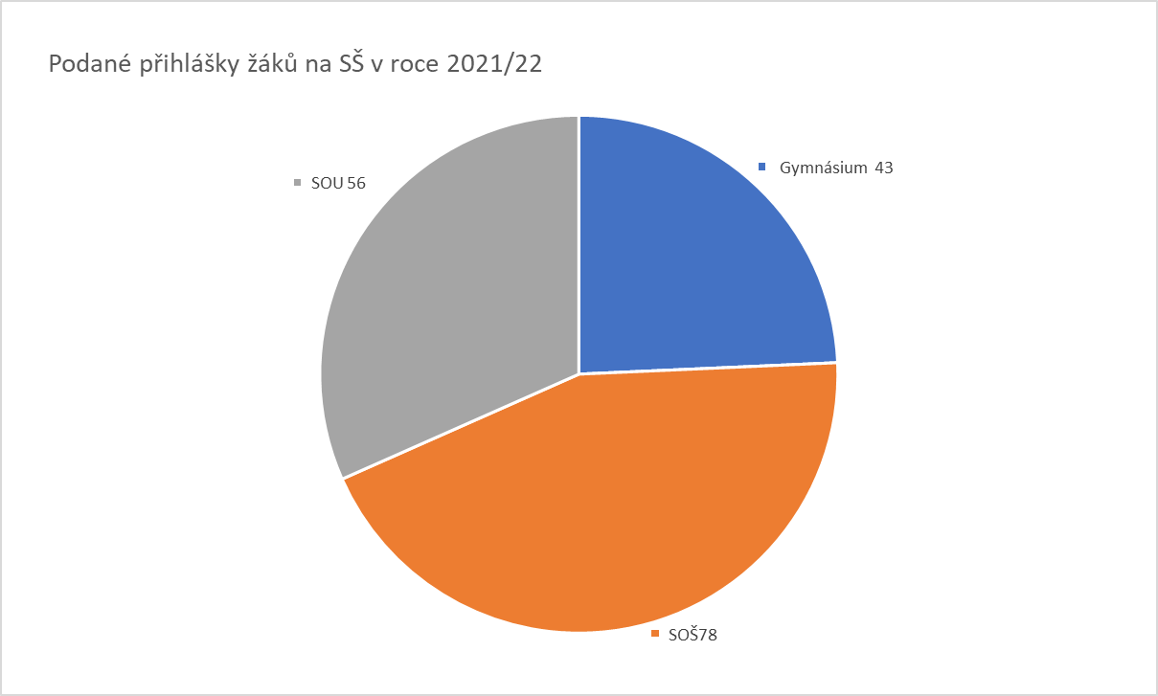
Vycházející žáci ve školním roce 2021-22

Slide 10
Odevzdání přihlášek
Obory s talentovou zkouškou:
do 30. listopadu 2022, max. 2 přihlášky
1. kolo:
do 1. 3. 2023, max. 2 přihlášky (i ti, kteří podávali přihlášky do oborů s talentovou zkouškou, tedy může podat i čtyři přihlášky)

Slide 11
Přihlášky na SŠ
- žáci naší školy ji dostanou vyplněnou svým jménem a známkami s pololetním výpisem vysvědčení – není barevná
- možnost ke koupení v SEVT – i objednat
- možnost stažení z internetu ze stránek http://www.msmt.cz
-některé školy ji mají na vlastních webových stránkách

Slide 12

Uchazeč (nebo zákonný zástupce nezletilého uchazeče) podává přihlášku do denní formy vzdělávání na střední škole řediteli střední školy do 1. března 2023.
V případě, že uchazeč podává přihlášku do oborů vzdělání s talentovou zkouškou, je termín odevzdání přihlášky do 30. listopadu 2022.
Přihláška se podává na předepsaném tiskopisu.
Pro první kolo přijímacího řízení do denní formy vzdělávání lze podat dvě přihlášky.
Pokud uchazeč podává dvě přihlášky, uvede na každé z nich také údaj o škole a oboru vzdělání, kam podává druhou přihlášku- přihlášky jsou stejné. Součástí přihlášky nezletilého uchazeče je jeho souhlasné vyjádření. (Podáním přihlášky do oboru vzdělání s talentovou zkouškou není dotčeno právo uchazeče podat přihlášku(y) ke vzdělávání v oboru vzdělání bez talentové zkoušky.)

Slide 13
Za vyplnění přihlášky a její doručení na SŠ odpovídá
zákonný zástupce nezletilého uchazeče.
Poslat doporučeně poštou – doklad si uschovat
Donést osobně, ale vzít si potvrzení o přijetí

Slide 14
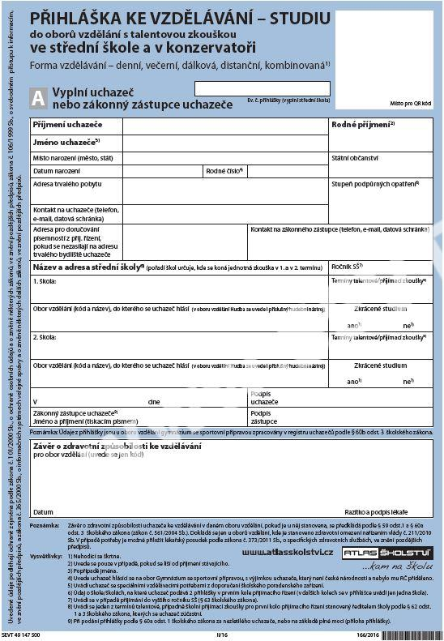
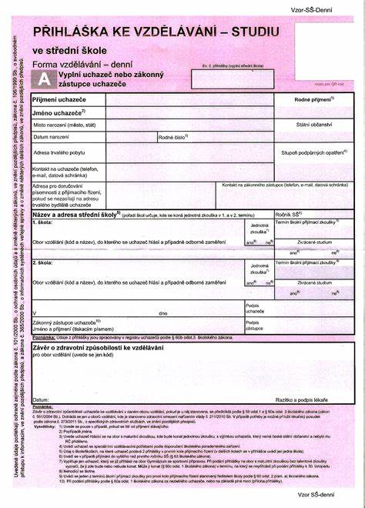
Přihlášky na střední školy

Slide 15
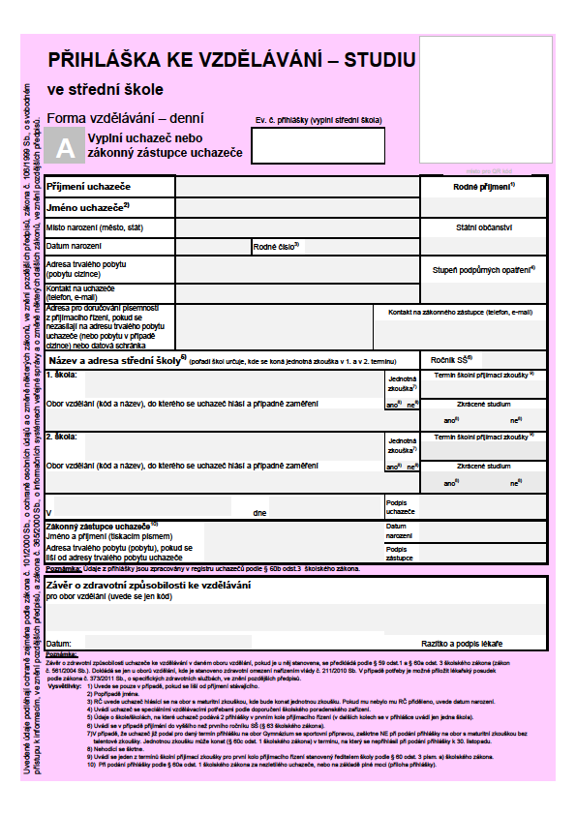
OZP = osoba se zdravotním postižením
Ročník SŠ – nevyplňuje se
OBĚ PŘIHLÁŠKY BUDOU TOTOŽNÉ (stejné pořadí škol)
Obor vzdělání - kód i název
Termín přijímací zkoušky – SŠ je vyhlásí do konce ledna– vyplní se tak, aby se termíny nepřekrývaly
Lékařský posudek – u těch oborů, které ho vyžadují (PLP)

Slide 16
IZO školy:102 943 249
vyplňuje se 8.ročník a pololetí 9.ročníku
chování a předměty: Český jazyk a literatura, Anglický jazyk,Německý jazyk, Dějepis, Občanská výchova, Matematika, Fyzika, Zeměpis, Přírodopis, Výchova ke zdraví, Chemie, Hudební výchova, Výtvarná výchova, Praktické činnosti, Tělesná výchova, jednotlivé povinně volitelné předměty
Možnost přiložit k přihlášce na zvláštním papíře
(podle požadavků školy a uvážení rodičů):
zprávu z PPP (musí být aktuální)
potvrzení o umístění v soutěžích (diplomy, ocenění)
potvrzení o zájmech…

Slide 17
Potvrzení přihlášky na ZŠ
V souladu s § 1 odst. 7 vyhlášky č. 353/2016 Sb. školy nemohou v přijímacím řízení hodnotit hodnocení na vysvědčení za druhé pololetí školního roku 2019/2020.
Odevzdat (nejlépe, co nejdříve po 1. pololetí) třídnímu učiteli, který zkontroluje a dá k potvrzení řediteli školy.
Třídní učitel vrátí potvrzenou přihlášku žákovi a rodiče ji odevzdají nebo pošlou doporučeným dopisem - do 1. 3. 2021 na SŠ.

Slide 18
Termín přijímacích zkoušek
1. termín
13. dubna 2023 – pro čtyřleté obory vzdělání
17. dubna 2023 – pro obory víceletých gymnázií
2. termín
14. dubna 2023– pro čtyřleté obory vzdělání
18. dubna 2023 – pro obory víceletých gymnázií
Náhradní termíny :
1. termín -10. května 2023
2. termín - 11. května 2023

Slide 19
Termíny přijímacích zkoušek se nevztahují na
obory vzdělání se závěrečnou zkouškou,
obory vzdělání s výučním listem – kde lze konat přijímací zkoušku (pohovor) v období od 22. 4 – 30.4
dále se nevztahují na obory SŠ skupiny Umění a užité umění – kde se koná talentová zkouška od 2.1. do 15.1.
a obory vzdělání konzervatoří, kde se koná talentová zkouška od 15.1. do 31.1.

Slide 20
Po 1.kole přijímacích zkoušek
Výsledky PŘ budou zveřejněny do 3 dnů „na veřejně přístupném místě“ (většinou webové stránky SŠ a budova SŠ)
Ředitel SŠ odešle vyrozumění nepřijatým žákům, přijatým žákům se vyrozumění nezasílá.
Odevzdat zápisový lístek a tím potvrdit zájem o studium
Žák ztrácí možnost studovat na SŠ, kam neodevzdal zápisový lístek – uvolňují se místa pro další zájemce

Slide 21
Po úspěšném přijetí na SŠ
odevzdat na SŠ zápisový lístek do 10 pracovních dnů od rozhodnutí o přijetí
zápisový lístek není možné ho přenést později na jinou SŠ (s výjimkou přijetí na odvolání
pokud zápisový lístek neodevzdáte podepsaný a vyplněný do 10 dnů na vybrané střední škole, ztrácí žák nárok stát se jejím žákem – studentem a uvolňují se místa pro další uchazeče

Slide 22
V případě nepřijetí
podat odvolání – odeslat ŘŠ do 3 dnů od doručení rozhodnutí o nepřijetí –SŠ POSÍLÁ DOPIS
zjistit možnost přijetí na školu, o kterou má žák zájem – seznamy volných míst na stránkách jednotlivých krajů, zjistit na SŠ zda probíhají další kola přijímacího řízení
je možné podat libovolný počet přihlášek
zápisový lístek se odevzdává až po výsledcích 2. kola přijímaček

Slide 23
Vyplnění zápisového lístku
Zápisový lístek je originál s číslem přiděleným vašemu dítěti.
Dostanete jej oproti podpisu u výchovné poradkyně školy – do konce ledna.
Nepoškoďte ho, neztraťte, pokud jej budete vyplňovat doma, neudělejte chybu
Pokud jej chybně vyplníte musíte zažádat o nový zápisový lístek ŘZŠ

Slide 24
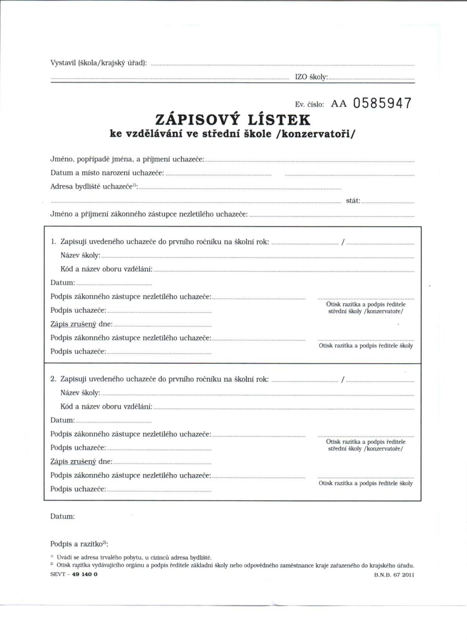
Zápisový lístek vyplňujete doma pouze v oddíle 1 Vyplníte pouze: - údaje o vašem dítěti - školní rok Název školy (zcela přesný název vybrané střední školy – učiliště) - Kód a název oboru vzdělání (opět zcela přesně) - Datum - Podpis zákonného zástupce - Podpis uchazeče – podpis vašeho dítěte
Vůbec nevyplňujte oddíl 2! – ten slouží jen v případě zrušení zápisu na vybranou školu č. 1. a to jen v případě odvolání!!!)

Slide 25
Jednotné přijímací zkoušky
jen na školách s maturitními obory (státní i soukromé školy)
od roku 2016/17 realizace: Cermat (Centrum pro zjištění výsledků vzdělávání)
na www.cermat.cz, ukázky didaktických testů, záznamový arch, pokyny k organizaci přijímací zkoušky
zveřejnění ilustračních testů a jejich vyhodnocení z minulých let
každý test: 50 bodů
každý test: ČJ 60 minut – M 70 minut
Zakázané používat slovníky, Pravidla pravopisu, kalkulačku, MFT
modře nebo černě píšící propisovací tužka (NE: „gumovací“ a propíjecí tužky, bělítka, korektory)
testový sešit (žáci si mohou vpisovat poznámky – nebude předmětem hodnocení)
záznamový arch (odpověď u uzavřených úloh se označuje křížkováním polí)
Za špatně odpovědi se body neodečítají.
U otázek s nabídkou odpovědí je vždy jen 1 odpověď správná

Slide 26
Jednotné přijímací zkoušky
– český jazyk a literatura
Jednotná příjímací zkouška se koná formou písemného testu
Modře či černě píšící propisovací tužka
uzavřené (výběr z možností, dichotomické(ano-ne), přiřazování, seřazování) i otevřené otázky
60 minut čistého času
učivo podle RVP pro základní vzdělávání a Standardů pro základní vzdělávání

Slide 27
Jednotné přijímací zkoušky
– matematika
zavřené i otevřené otázky – u některých úloh hodnocen i postup řešení (pokud nebude uveden postup, nebudou uděleny body)
učivo podle RVP pro základní vzdělávání a Standardů pro základní vzdělávání (ovládání početních úkonů a elementárních vztahů, porozumění matematickým pojmům, užívání proměnné, dovednost pracovat s geometrickými objekty v rovině a prostoru, orientace ve strukturovaných numerických informacích)
rýsovací potřeby (NE: kalkulačka, tabulky)
u úloh, které se rýsují, musí žák obtáhnout čáry a křivky propisovací tužkou.

Slide 28
Přijetí žáka ke studiu na SŠ a ukončení ZŠ
Na webových stránkách SŠ uveřejní ŘŠ seznam přijatých studentů.
Rodiče potvrdí zájem o studium předáním zápisového lístku – je závazné
ZŠ žáci ukončí v červnu – musí prospět ve všech předmětech
ALE do 31. srpna jsou žáci základní školy – žáky SŠ jsou až od 1. září

Slide 29
Děkuji za pozornost.
Mgr. Marie Vlčková

